Slide 1
Germen Fetihleri Anglo-Saxon akınları

Slide 2
Kent’li Aethelbert'i 6. yüzyılın sonlarında baskın olarak görülüyor.
O ve diğer krallıkların sonraki krallarının bazıları, diğer kralları tarafından Bretwalda olarak tanındı.(ruler of Britain).
En güçlü iki kral olan Aethelbald ve Offa yüksek statü kazandılar.
Bu dönem Heptarşi olarak tanımlanmıştır. Heptarşi, geç antik çağlar ve erken Orta Çağ döneminde güney, doğu ve orta İngiltere'nin Anglo-Sakson krallıklarına uygulanan ortak bir isimdir.

Slide 3
Geleneksel olarak yedi olarak tanımlanır: Northumbria, Mercia, Doğu Anglia, Essex, Kent, Sussex ve Wessex.
Kural olarak, Heptarşinin genellikle Karanlık Çağ olarak adlandırılan, 500 ila CE arasındaki süreyi kapsadığı düşünülmektedir.
Bu, yaklaşık olarak Roma lejyonlarının İngiltere'den ayrılmasının ardından Wessex Egbert krallığının birleşmesine (802'den 832'de ölümüne kadar Wessex Kralı) kadar olan dönemi temsil eder.

Slide 4
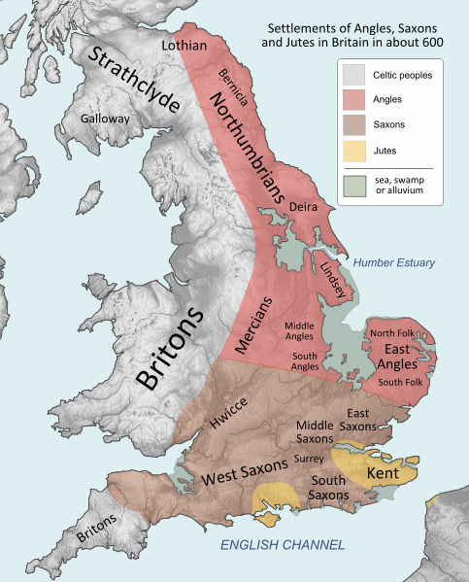

Slide 5
Viking Çağı, Avrupa tarihinde, özellikle de Kuzey Avrupa ve İskandinav tarihinin 8. ve 11. yüzyılları kapsayan bir dönemdi.
Yaklaşık 800'den itibaren, Britanya Adaları kıyılarındaki Danimarkalı saldırı dalgalarını yavaş yavaş Danimarkalı yerleşimciler takip etti.
Lindisfarne Manastırının tahribi,
9. yüzyılda Viking mücadelesi ciddi oranlara ulaştı.

Slide 6
Büyük Alfred’in 878’de Edington’daki Wiltshire’da kazandığı zafer, aralıklı bir barış getirdi, ancak Jorvik’e sahip olmalarıyla Danimarkalılar İngiltere’de sağlam bir yer edindiler.
Şiddetteki ani patlamaların sebeplerinden biri Vikingleri, (Vikingleri) vatanlarını daha fazla dini özgürlük için Hıristiyanlaştırmaya teşebbüsünden kaynaklanıyordu.
Hristiyanlığın kendileri neden bu dine geçişe zorladığını anlayamadılar. Vikingler çoğunlukla Pagan'dı.

Slide 7
Danimarkalı akıncılar ilk olarak 865'ten Doğu Anglia'da İngiltere'ye yerleşmeye başladılar.
Kısa süre sonra kuzeye taşındılar ve 867'de Northumbria ve başkenti York'u ele geçirdiler ve hem yakın zamanda sürülen Northumbria Kralı Osbert'i hem de Northumbria’nın lafını yendi.
Danimarkalılar daha sonra Northumbria tahtına bir kukla olarak Northumbria'dan Ecgberht I koydu.
Kral Wessex’li Æthelred ve kardeşi Alfred, ordularını Nottingham'daki Danimarkalılara yöneltti, ancak Danimarkalılar tahkimatlarını bırakmayı reddetti.

Slide 8
Mercia Kralı Burgred daha sonra Ivar'la barışı sağladı ve Danimarkalıları Nottingham'ı Mercia'nın geri kalanını yalnız bırakmak yerine tuttu.
Kemiksiz Ivar'ın altında, Danimarkalılar 869'da Doğu Anglia Kralı Edmund'u Hoxne'de yenerek ve Doğu Anglia'yı fethederek işgaline devam ettiler.
Bir kez daha, kardeşler Æthelred ve Alfred, Reading'deki Danimarkalılara saldırarak Ivar'ı durdurmaya çalıştı. Ağır kayıplarla savundular

